Slide 1
Муниципальное дошкольное образовательное учреждение
«Детский сад «АБВГДейка» г. Новоульяновск
Лэпбук «Музыкальные инструменты»
.
Подготовил: музыкальный
руководитель Пестова Н.В

Slide 2
Цель: разнообразие практической деятельности в процессе реализации художественно-эстетического развития дошкольника.
Задачи:
- поддерживать интерес детей к звучанию разнообразных музыкальных инструментов;
- обеспечивать совместную деятельность детей и взрослых;
- обогащать словарный запас детей, развивать сообразительность и фантазию.

Slide 3
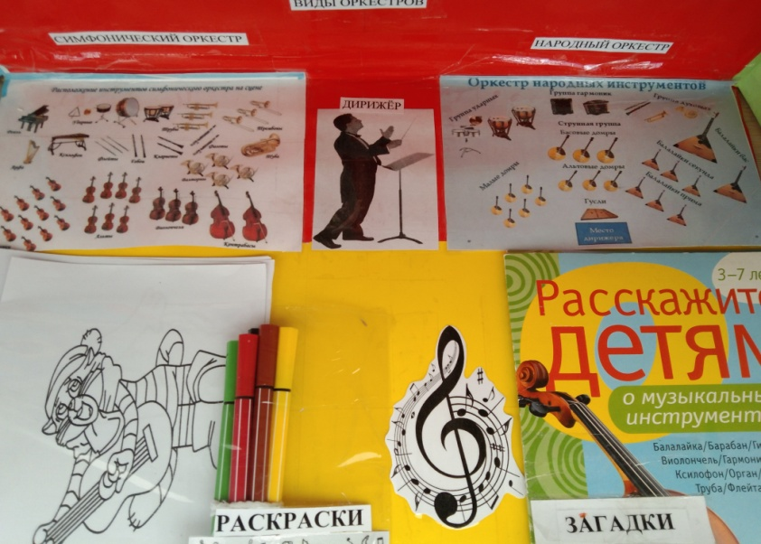
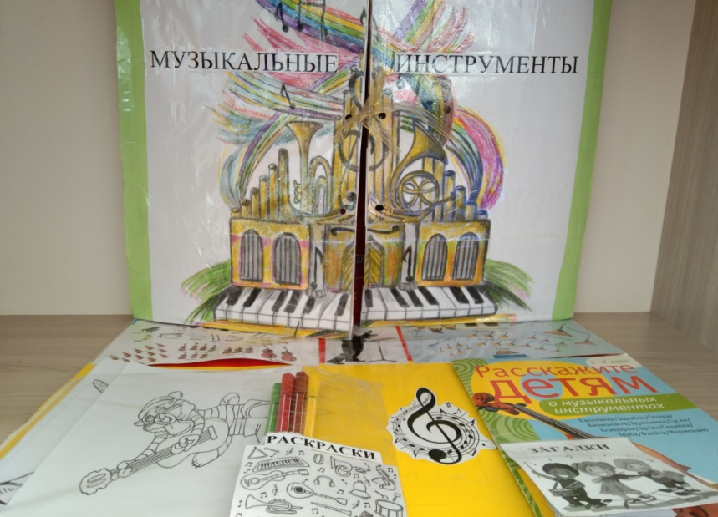
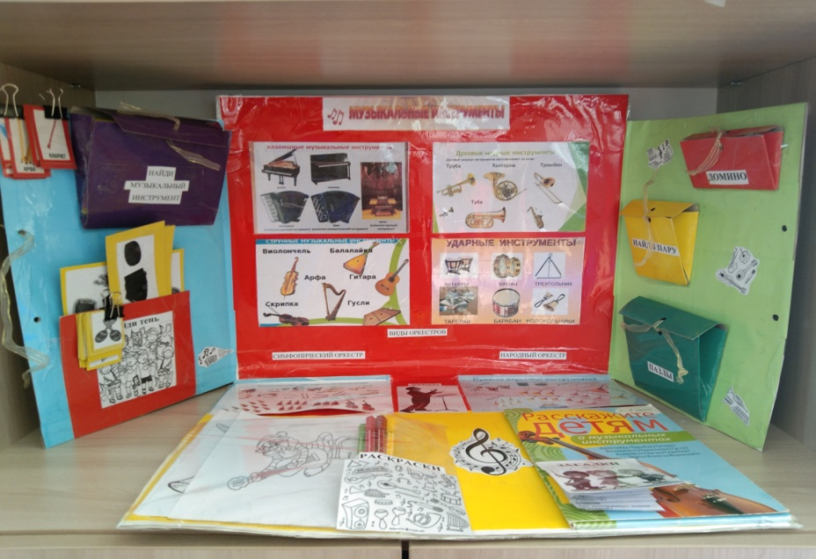
Лэпбук состоит разделов-кармашков:

Slide 4
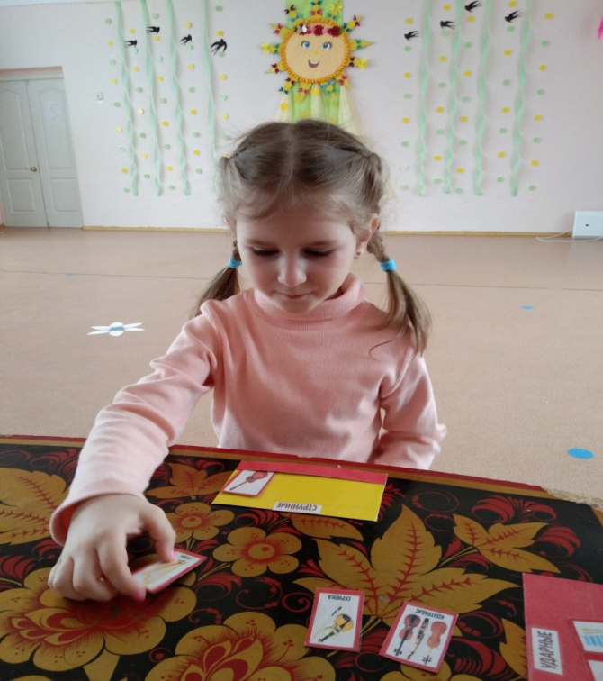
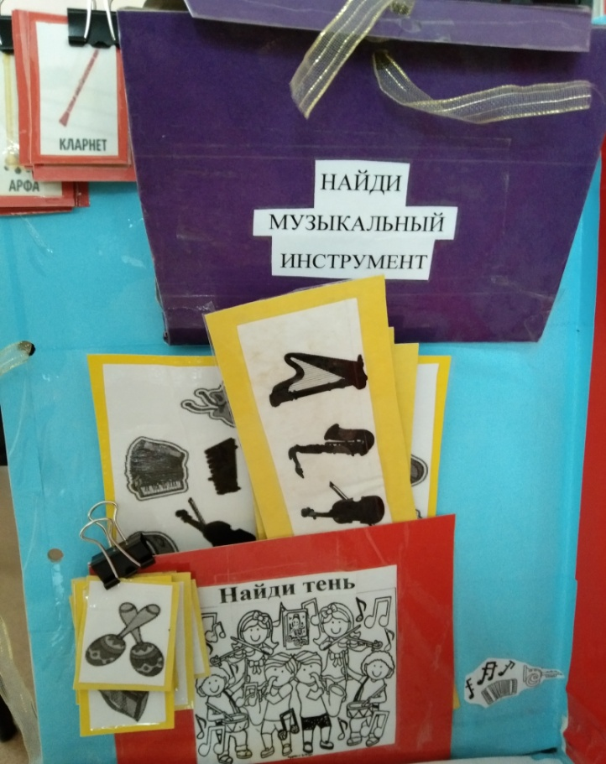
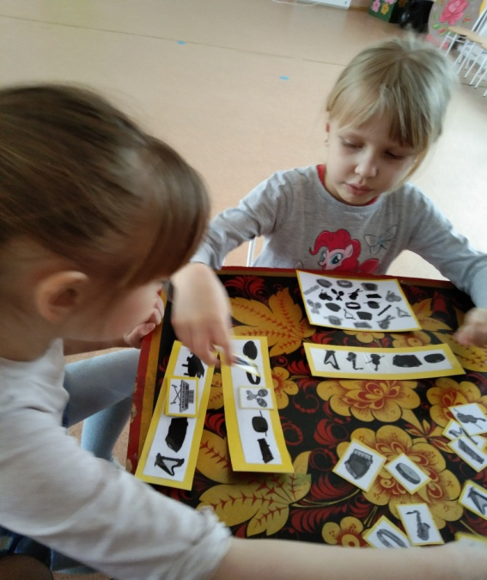

Slide 5
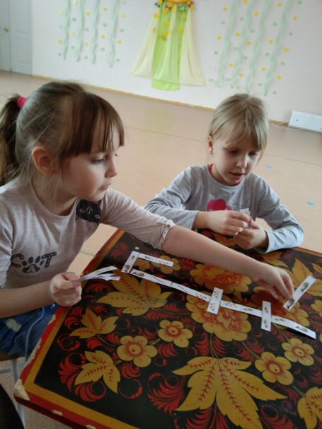
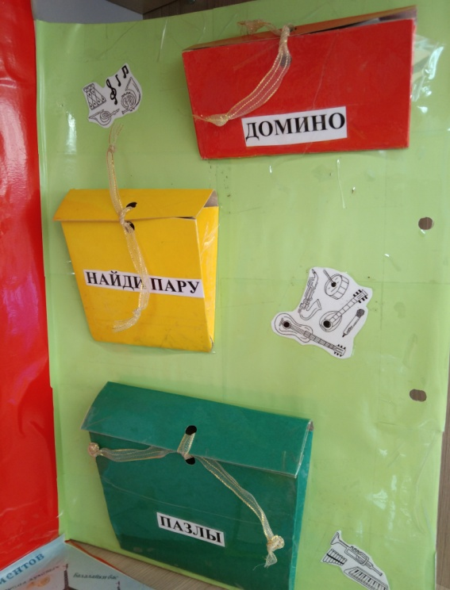
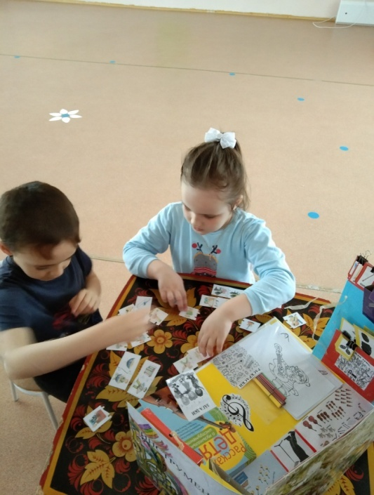

Slide 6
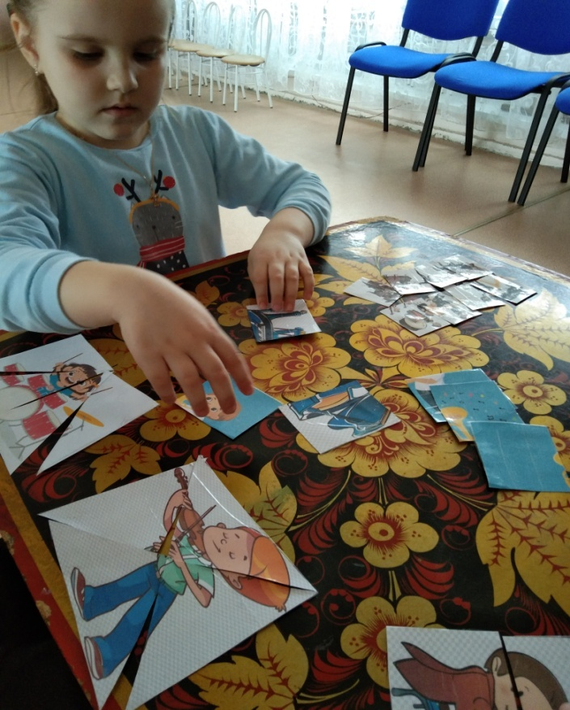
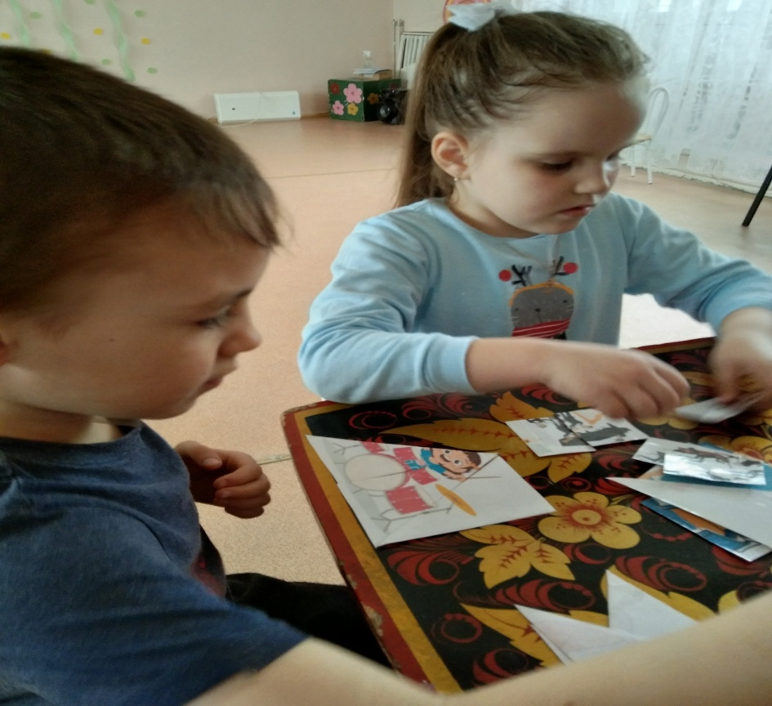
Пазлы

Slide 7
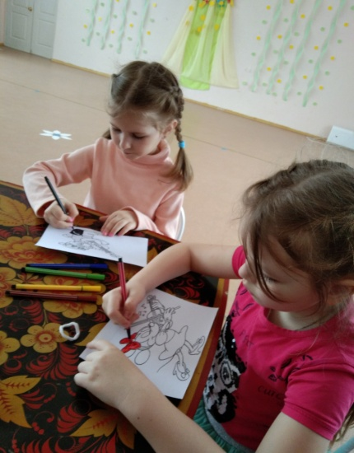
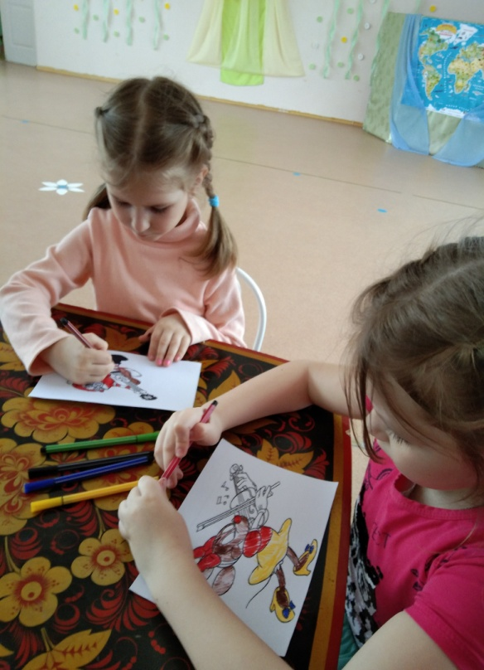

Slide 8
Лэпбук — это не просто папка с накопленной информацией. Это прежде всего — инструмент, который превращает занятия в увлекательную игру.

Slide 9
Таким образом, использование интерактивного пособия, открывает новые возможности в музыкальном воспитании детей дошкольного возраста.
Спасибо за внимание!

